Slide 1
Projet R&D
Animation du montage de la tablette Diskio PI
Cyril DeOlivera
Pierre Lamouroux
Clément Vallée
M2MIAA
30/03/2020

Slide 2
Présentation du projet : RD3 Animation du montage du Diskio PI
Coordinateurs :
Guillaume DEBRAY et Didier COURTAUD
Contexte :
Monsieur Guillaume DEBRAY est le porteur du projet Diskio PI
Ce projet vise à construire une tablette fonctionnelle à base de nanordinateur
C’est un produit Open Hardware vendu en kit à monter soi-même
Objectifs :
Concevoir des animations expliquant les différentes étapes de montage de la tablette

Slide 3

Phase préliminaire : Choix de la technologie
Nous avons dans un premier temps essayé d’utiliser la technologie SVG
Inconvénient :
  Obligation de convertir les objets STL en SVG
  Les objets SVG sont en 2D et non en 3D ne nous permettant pas de montrer des objets s’imbriquant de façon propre.
  Après plusieurs recherchent sur le sujet nous sommes arrivés à la conclusion qu’il est plus pertinent de manipuler directement les objets STL via le logiciel Blender.
  Pourquoi Blender ?
  Il s’agit d’un logiciel utilisé par de nombreuses personnes dans le milieu du graphisme
  De nombreux tutoriels et forum d’entraide existe et sont régulièrement mis à jour

Slide 4
Organisation
Création d’un espace Google Drive permettant de rassembler toutes les informations nécessaires à l’avancement du projet ainsi que les animations et étapes finies
Le guide de montage de la tablette au format PDF
Tous les fichiers STL fournit par monsieur Guillaume DEBRAY
Les étapes terminées en format .blend et .STL
Le clip de chaque étapes terminées au format MP4
Un fichier Word indiquant les différents objets STL à utiliser à chaque étape du guide de montage

Slide 5
Etape 1: découpage
En premier lieu, un découpage en « étapes »du guide de montage a été produit afin de décrire, par étape, les pièces utilisées
Avantage: lors des étapes d’animation, pas de perte de temps
Etape 2: production des animations
Production des animations via Blender en récupérant les informations de placement

Slide 6
Comment concevoir une animation
Concevoir une animation sur Blender se fait en 3 étapes :
La première étape consiste à récupérer les différents objets STL indiqués dans notre document Word et de les placer correctement dans l’espace pour que les pièces puissent s’imbriquer
La deuxième étape est celle d’animation, c’est durant cette étape que nous allons indiquer à quel moment et à quelle vitesse les objets devront se déplacer
La dernière étape est celle concernant l’export en MP4, mais il faudra auparavant placer la caméra et la luminosité pour pouvoir voir correctement le résultat en vidéo.

Slide 7
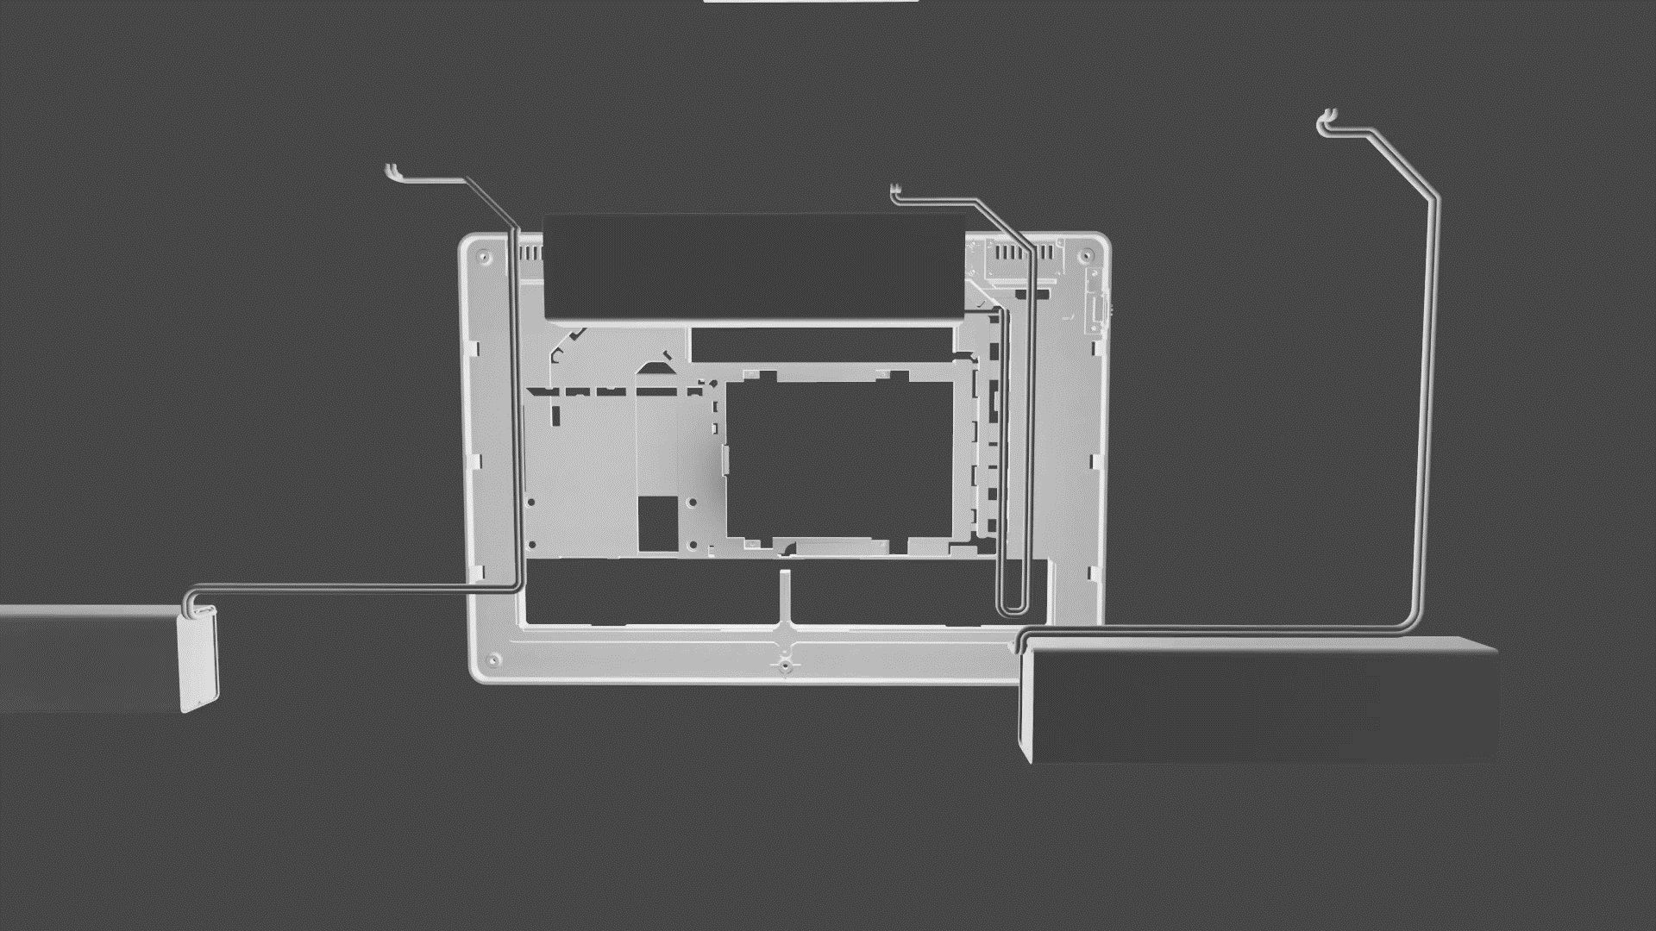
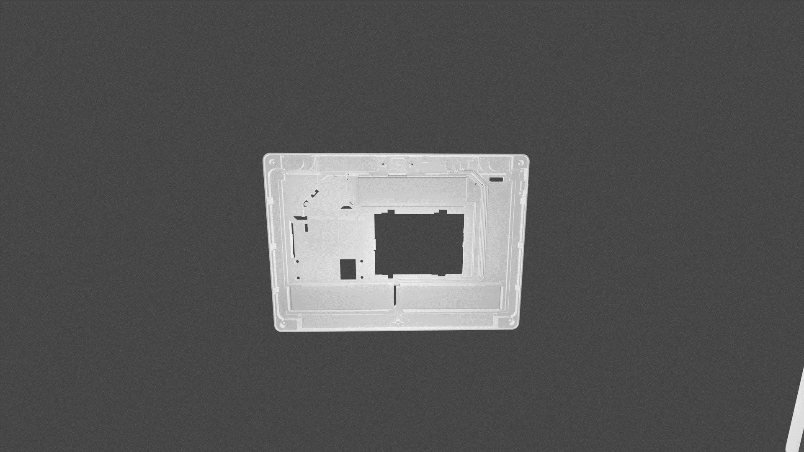
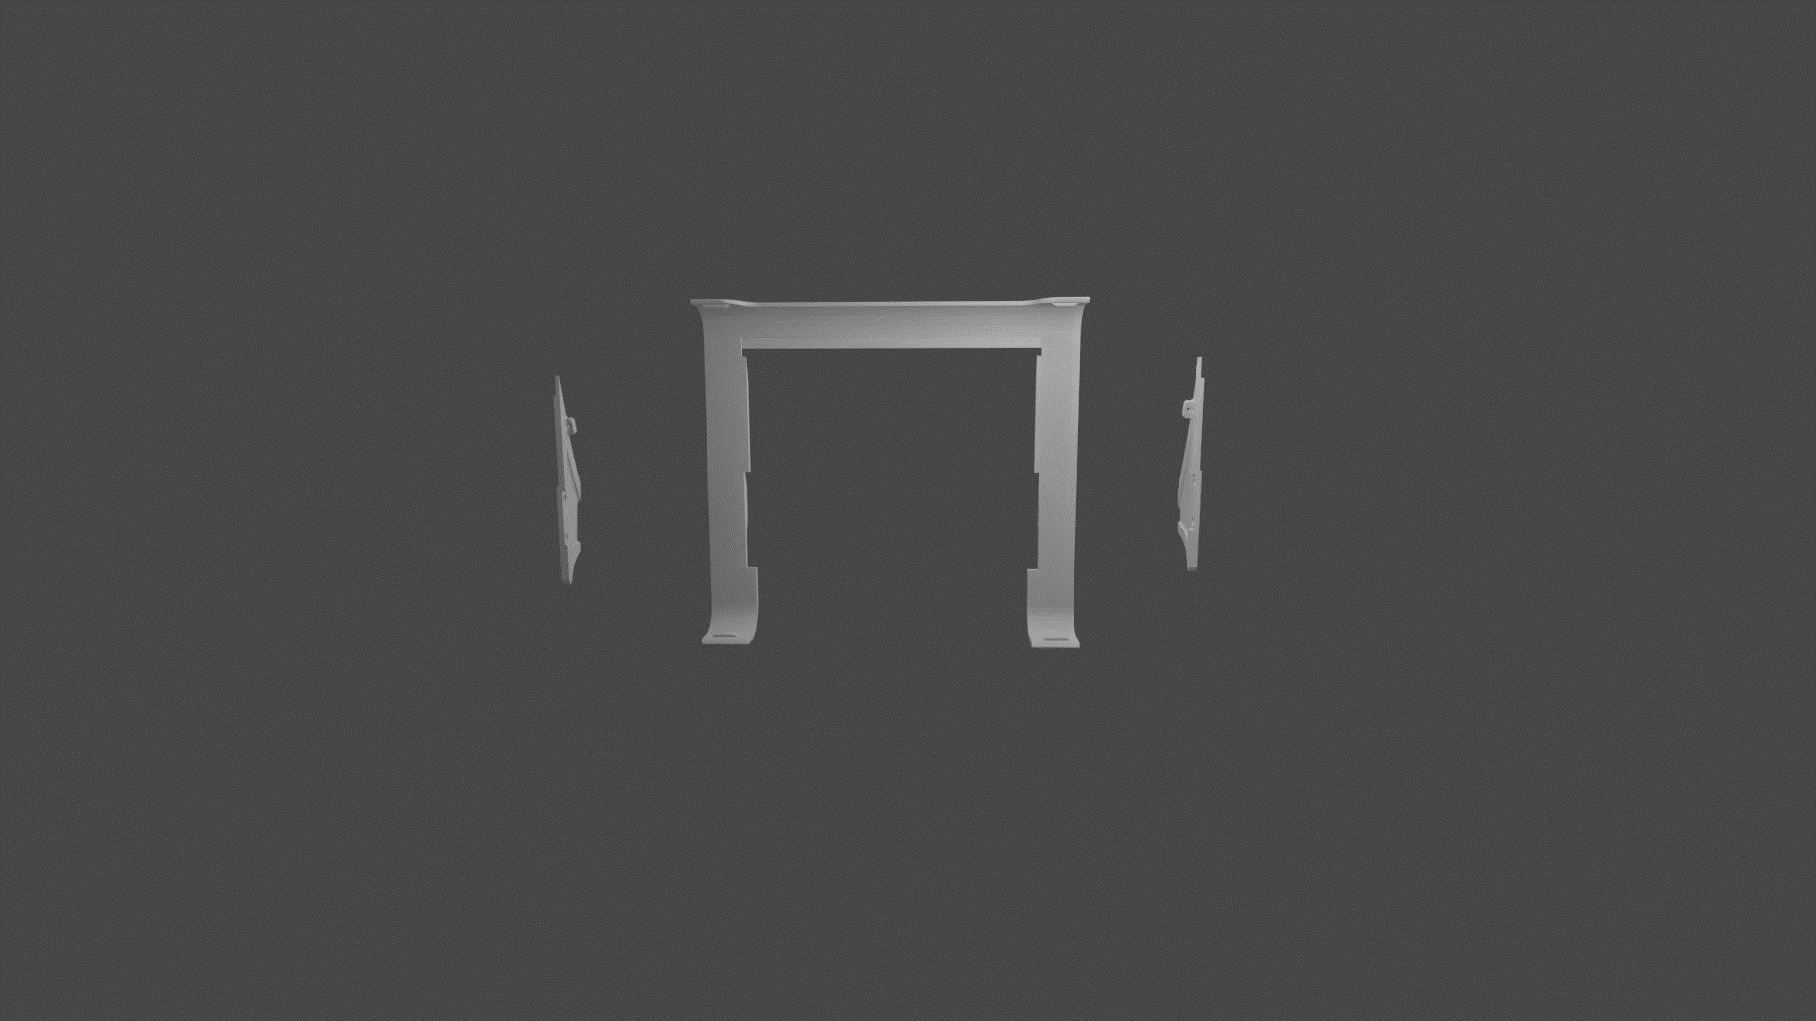
Exemples d’animations produites
Etape 2: Déplacement de plusieurs objets en même temps
Etape 9: Déplacement d’objets en temps différés
Etape 16: Déplacement d’objets avec mouvement de caméra

